Slide 1
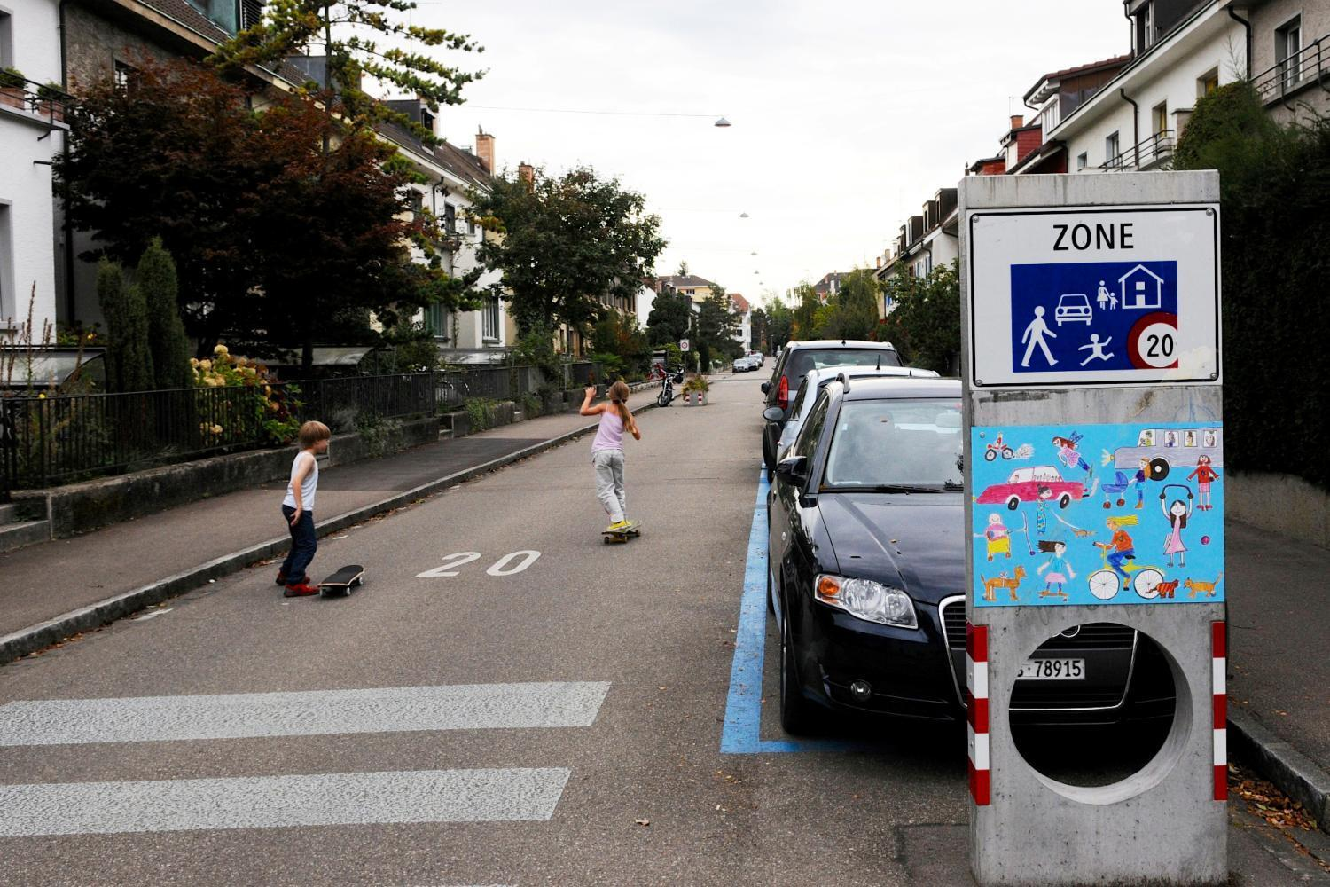
Optimierung der wohnungsbezogenen Mobilität
MIWO – Mobilitätsmanagement
in Wohnsiedlungen

Slide 2
Trägerschaft
Bundesämter: BFE, ARE, BWO
HSR - Hochschule für Technik Rapperswil
Wohnbaugenossenschaften Schweiz
sanu future learning
Kanton Zürich – Amt für Verkehr
Städte und Gemeinden: Basel, Bern, Zürich, Horgen, Illnau-Effretikon
Projektleitung
Fussverkehr Schweiz, VCS Verkehrs-Club der Schweiz

Slide 3
Traktanden
Begrüssung /Vorstellungsrunde
Ziele und Nutzen von MIWO
Ablauf eines MIWO-Prozesses
Resultate aus dem Pilotprojekt
Fallbeispiel: Siedlung Im langen Loh, Basel
Diskussion
Weiteres Vorgehen

Slide 4
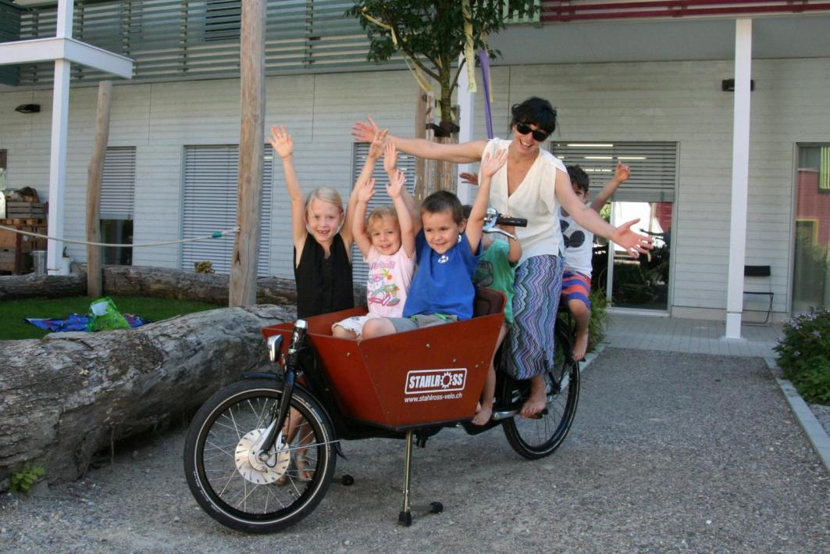
2. Ziele und Nutzen von MIWO

Slide 5
Nutzen für Wohnbauträger
Strukturiertes Vorgehen bei Mobilitätsproblemen in Siedlung
Fundierte Erarbeitung von Lösungsansätzen und neuen Ideen
Lösungen entsprechend dem Trend: gemeinsam nutzen anstatt besitzen
Attraktivität / Image der Siedlung steigt
Zufriedenheit Bewohnende steigt / Mieterfluktuation sinkt
Dank Kenntnis der Bedürfnisse der Bewohnenden benutzergerechtere und effizientere Planung der Mobilität
Know-how-Gewinn für künftige Projekte

Slide 6
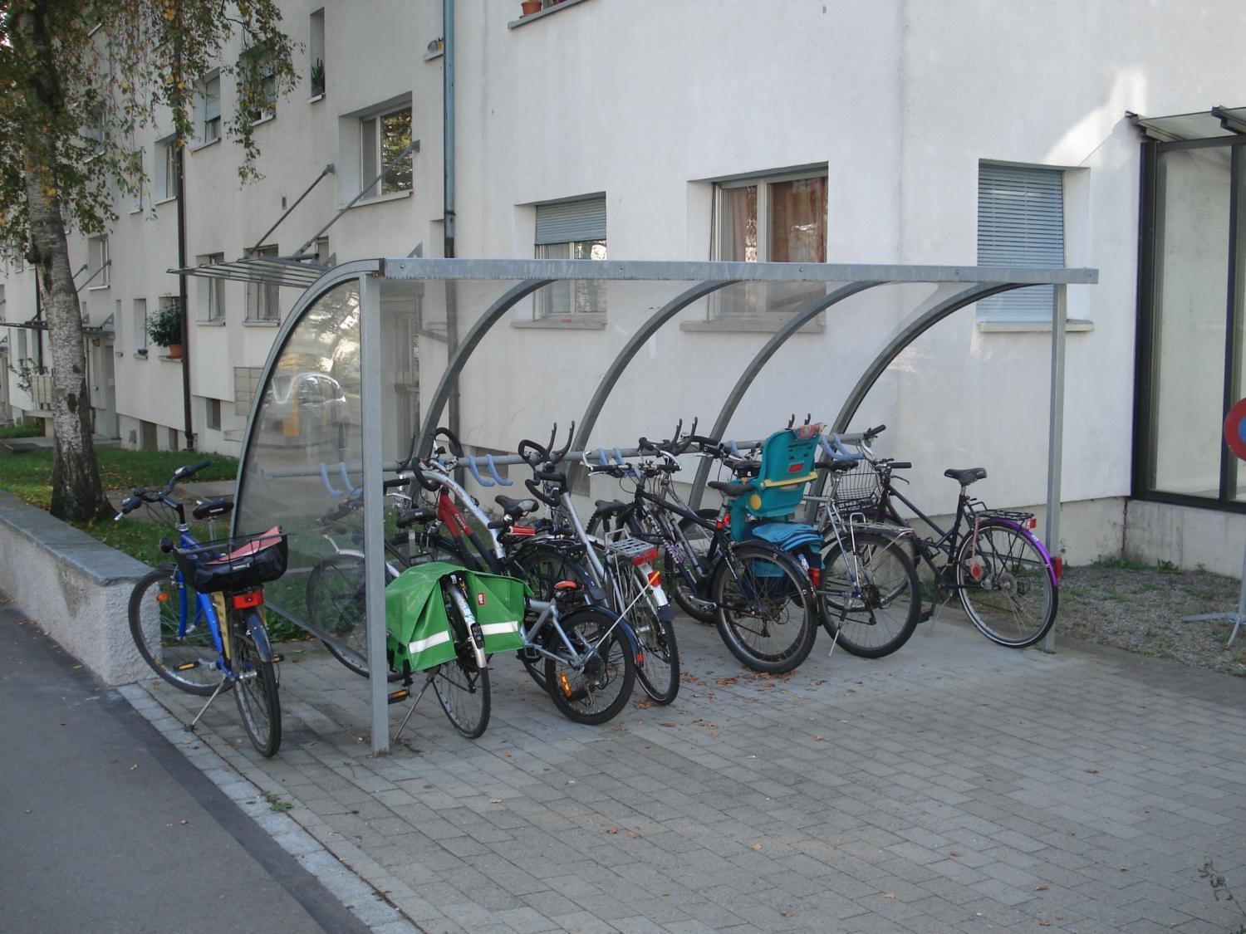

Slide 7
Nutzen für Gemeinden
Leistet einen Beitrag zum Energiesparen bei der Mobilität (Energiestadt)
Entlastet Strassennetz / Alternative zu Infrastrukturausbau
Fördert Fuss- und Veloverkehr sowie den öffentlichen Verkehr
Belebt die Quartiere
Stärkt den lokalen Detailhandel
Fördert Bewegung und Gesundheit
Positioniert Gemeinde fortschrittlich / stärkt Image

Slide 8
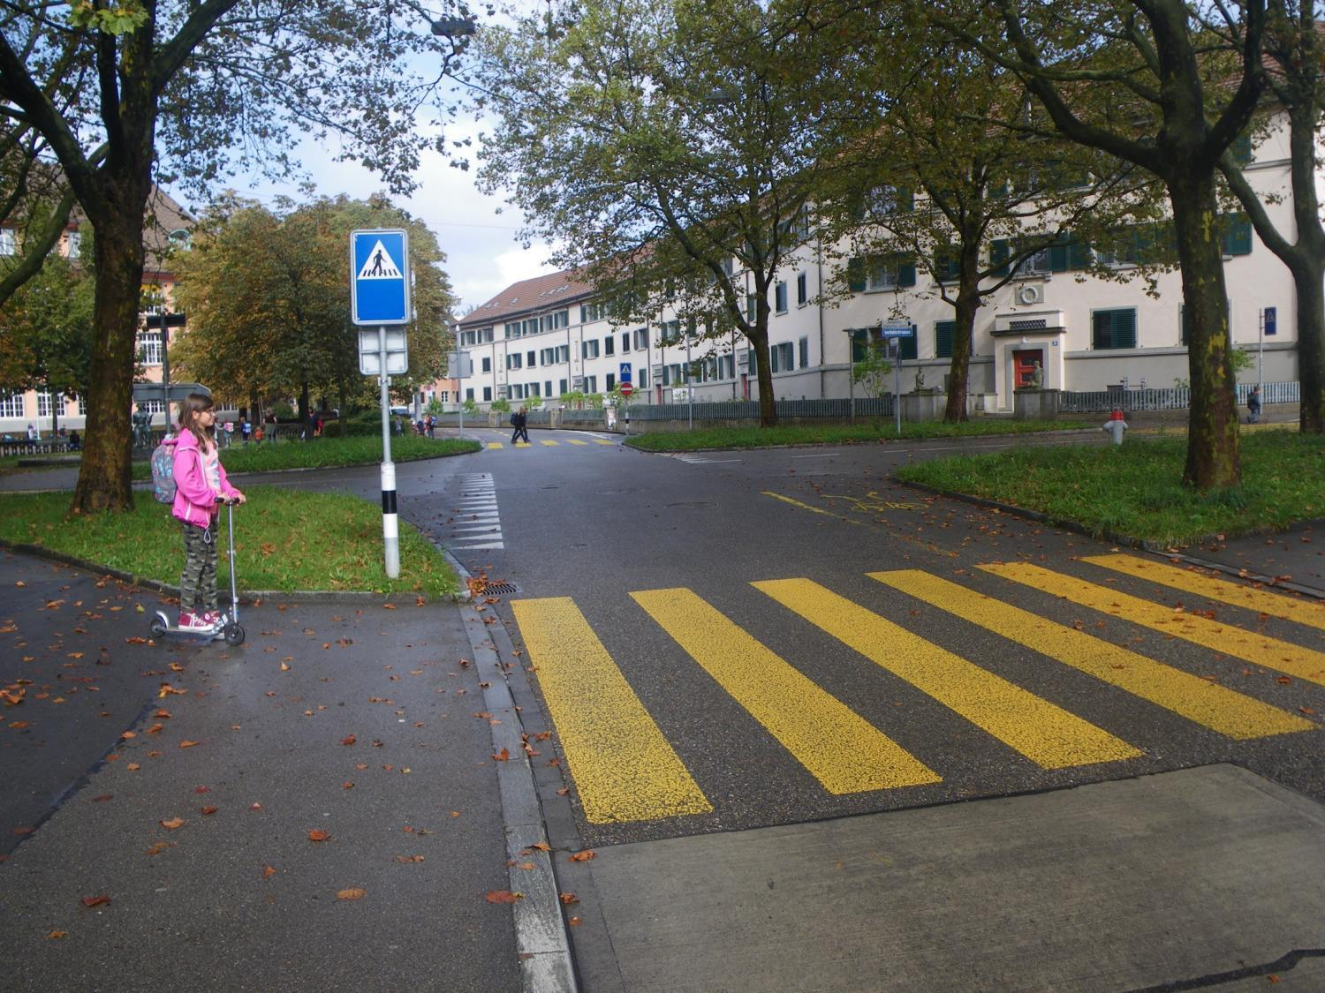

Slide 9
Nutzen für Bewohnende
Zusätzliche Mobilitätsoptionen und -angebote
Persönliche Mobilitätskosten sinken
Umweltgerechte Mobilität lässt sich einfacher verwirklichen
Verkehrsbelastung in Siedlungsnähe sinkt
Lebensqualität und Sicherheit steigt (insbesondere für spielende Kinder)

Slide 10
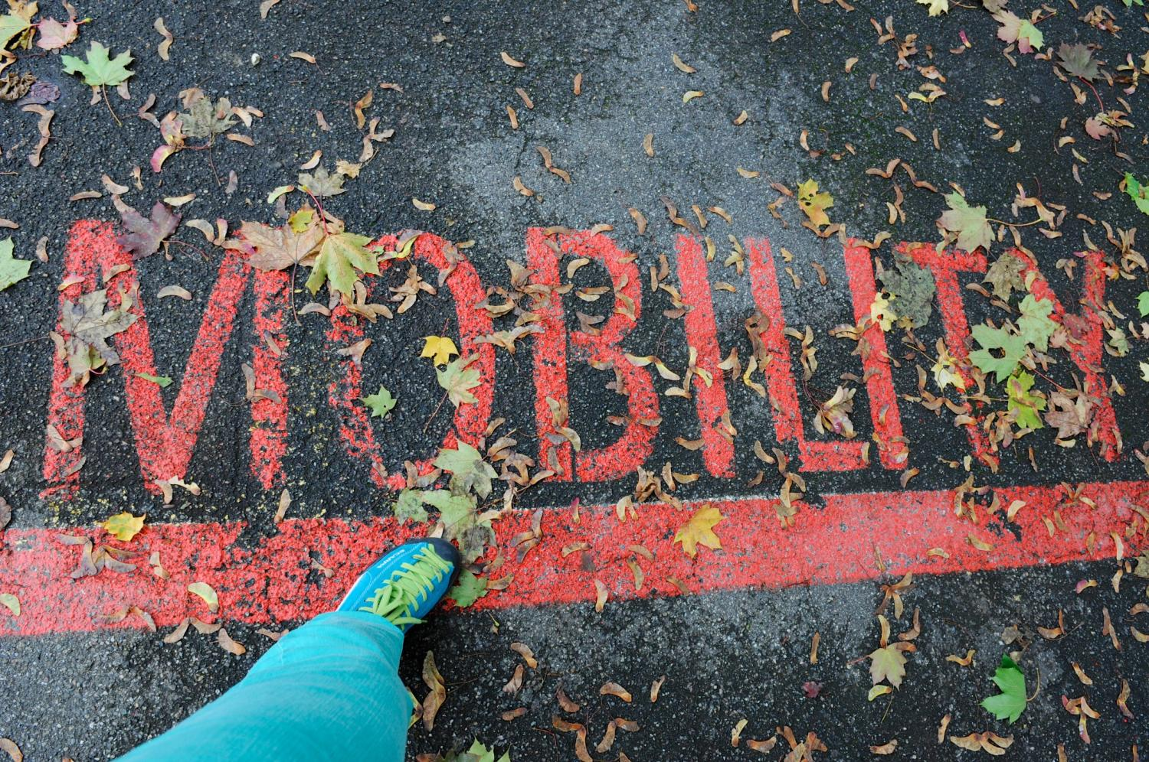

Slide 11
3. Ablauf eines MIWO-Prozesses (I)
Auftrag
Federführung / Ziele und Vorgehen
Schriftlicher Auftrag
Startphase
Festlegen Detailrahmen
MIWO-Präsentation
Fallbeispiele
Erhebung Daten
Federführung / Ziele und Vorgehen
MIWO-Gesprächsleitfaden
IST-Zustands-Analyse
Grundlagen, Begehung, Dokumentation
MIWO-Analyseraster
Befragung
Fragebogen für BewohnerInnen
MIWO-Fragebogen

Slide 12
3. Ablauf eines MIWO-Prozesses (II)
Bericht mit Massnahmen
Massnahmen in Siedlung und Quartier
MIWO-Massnahmenliste
Siedlung / Gemeinde
Sitzung / Diskussion
Mit Wohnbauträger und ev. Gemeinde
MIWO-Präsentation
Fallbeispiele
Bereinigter Bericht
Massnahmen, inkl. Zuständigkeiten
Umsetzung / Institutionalisierung
Abklärungen / Offerten / Mobilitätsma- nagement wird Teil des Managements

Slide 13
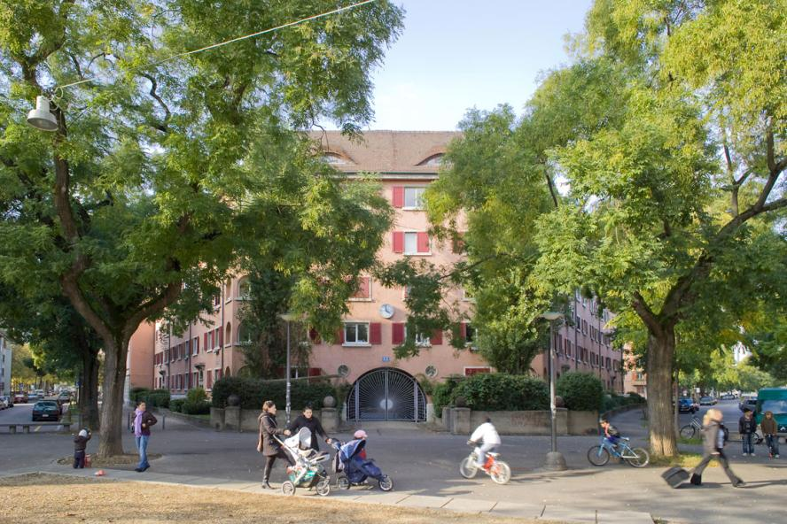
4. Resultate aus dem Pilotprojekt

Slide 14
Untersuchte Siedlungen im Pilotprojekt
Stadt | Siedlung | Trägerschaft | Anzahl Wohnungen
Basel | Erlentor | Pensionskasse des Bundes PUBLICA / Privera | 189
Basel | Im langen Loh | Wohnbaugenossenschaft Im langen Loh | 186
Bern | Ausserholligen | Liegenschaftsverwaltung Stadt Bern | 126
Bern | Murifeld | Liegenschaftesverwaltung Stadt Bern | 266
Bern | Wyler | Liegenschaftsverwaltung Stadt Bern | 132
Effretikon | Rappenstrasse / Illnauerstrasse | Allgemeine Baugenossenschaft Zürich (ABZ) | 127
Horgen | Allmend | Allgemeine Baugenossenschaft Zürich (ABZ) | 374
Horgen | Kalkofen | Allgemeine Baugenossenschaft Zürich (ABZ) | 160
Zürich Wipkingen | BEP Kolonien Letten | Baugenossenschaft des eidg. Personals (BEP) | 495

Slide 15
Anteil der Haushalte mit Autos / Autos pro Person

Slide 16
MIV-Fahrleistung pro Haushalt und Jahr nach Lage bzw. ÖV-Erschliessung
Fahrleistung pro Haushalt und Jahr | ÖV-Erschliessung sehr gut oder gut | ÖV-Erschliessung genügend
Lage | zentral / eher zentral | peripher
Basel Erlentor | 14‘880 km
Basel Im langen Loh | 5‘070 km
Bern Ausserholligen | 2‘450 km
Bern Murifeld | 2‘970 km
Bern Wyler | 1‘960 km
Effretikon Rappenstr |  | 9‘600 km
Horgen Allmend |  | 14‘530 km
Horgen Kalkofen |  | 15‘400 km
Zürich Wipkingen | 3‘340 km
Total Mittelwert | 5'110 km | 13'180 km

Slide 17
Anteil der Haushalte mit Velos / Velos pro Person

Slide 18
Wo werden die Velos abgestellt?

Slide 19
Besitz von ÖV- Abonnementen

Slide 20
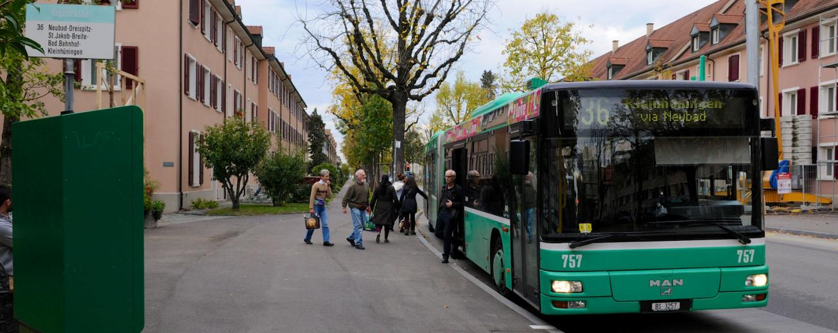
5. Fallbeispiel: Im langen Loh, Basel

Slide 21
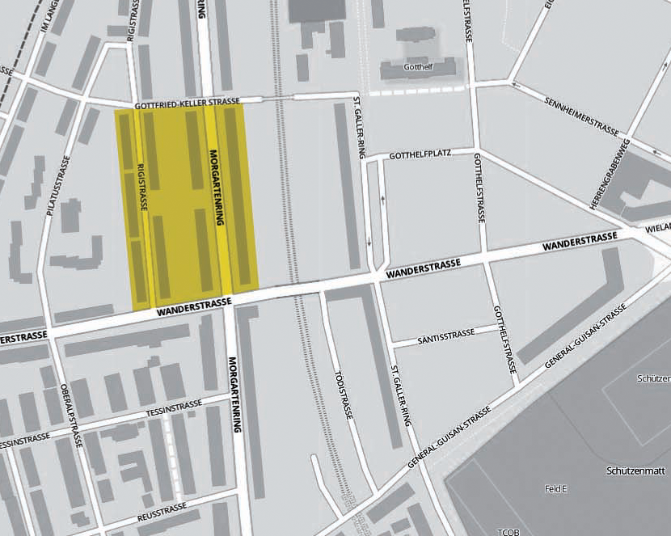
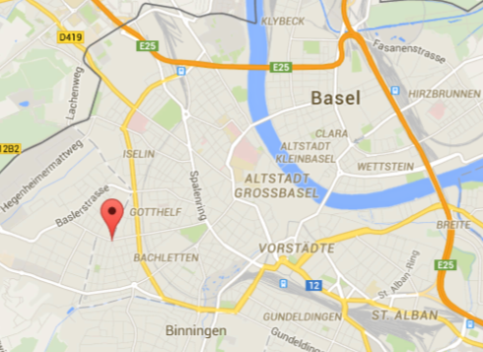
Wohnbaugenossenschaft Im langen Loh, Basel

Slide 22
Siedlung Im langen Loh: Eckdaten 1
Rücklauf Fragebogen
Anzahl Haushalte | 186
Anzahl retournierte Fragebogen | 74
Rücklauf | 40%
Struktur der Haushalte | alle BewohnerInnen | befragte BewohnerInnen
Single-Haushalte | 41 % | 40 %
Mehrpersonenhaushalte ohne Kinder | 30 % | 27 %
Mehrpersonenhaushalte mit Kindern | 22 % | 25 %
Alleinerziehende | 7 % | 8 %
Total | 100% | 100%

Slide 23
Siedlung Im langen Loh: Eckdaten 2
Verfügbarkeit Verkehrsmittel (Befragte ) | Anzahl | Anteil der Haushalte
Anzahl Autos | 43
Motorisierungsgrad (Anzahl Autos / Person) |  | 0.25
Haushalte mit 2 Autos | 7 | 9 %
Haushalte mit Roller und Motorräder | 11 | 15 %
Anzahl autofreie Haushalte | 38 | 51 %
Haushalte mit Velos | 71 | 97 %
Anzahl Elektrovelos in Siedlung | 2 | 3 %
Anzahl Velos in Siedlung | 167 | ---
Generalabonnemente | 9 Personen
Zonen-Abo | 46 Personen
Anteil Mobility-Mitglieder | 6 | 8 % (der Personen)

Slide 24
Siedlung Im langen Loh: Eckdaten 3
Auto-Parkplätze
Anzahl siedlungseigene PP | keine
Anzahl Autos in Siedlung gemäss Hochrechnung | 108
Anteil abgestellter Autos in weisser Zone | 23%
Anteil abgestellter Autos in blauer Zone | 56%
Anteil abgestellter Autos privat ausserhalb Siedlung | 11%
Fahrleistung
Fahrleistung pro Haushalt | 5'074 km / Jahr
Fahrleistung pro Person | 2'171 km / Jahr
Fahrleistung pro Auto | 8'733 km / Jahr

Slide 25
Wo werden die Velos abgestellt?
Veloabstellplätze
Anzahl Abstellplätze oberirdisch im Freien gedeckt | 11%
Anzahl Abstellplätze oberirdisch im Freien ungedeckt | 43% (!)
Anzahl Abstellplätze in geschlossenen Räumen | 46%

Slide 26
Massnahmen / Erkenntnisse
Anita Wernli, Präsidentin Wohngenossenschaft Im langen Loh (WG ILL): «Das Projekt hat aufgezeigt, dass die WG ILL bei den Themen gedeckte Veloabstellplätze, Leihangebote und Siedlungs- mobilität noch Handlungsbedarf hat. Die Einrichtung einer Begegnungszone in der Rigistrasse soll ein weiteres Mal angegangen werden.

Slide 27
Massnahme 1: Die WG ILL beabsichtigt, auch bei Ersatzneubauten für die Siedlung möglichst wenige Parkplätze anzubieten.

Slide 28
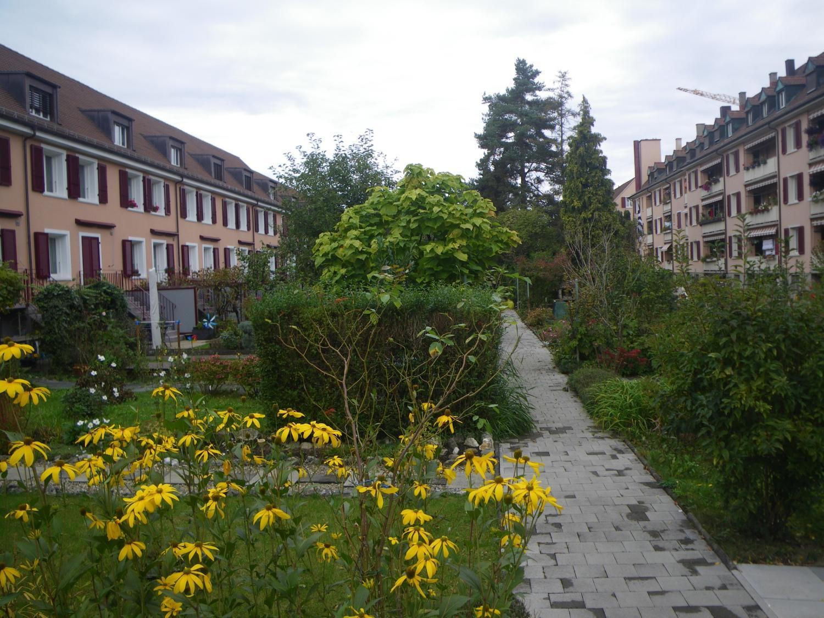

Slide 29
Massnahme 2: Dank MIWO wurde ein zweiter Mobility-Standplatz realisiert.

Slide 30
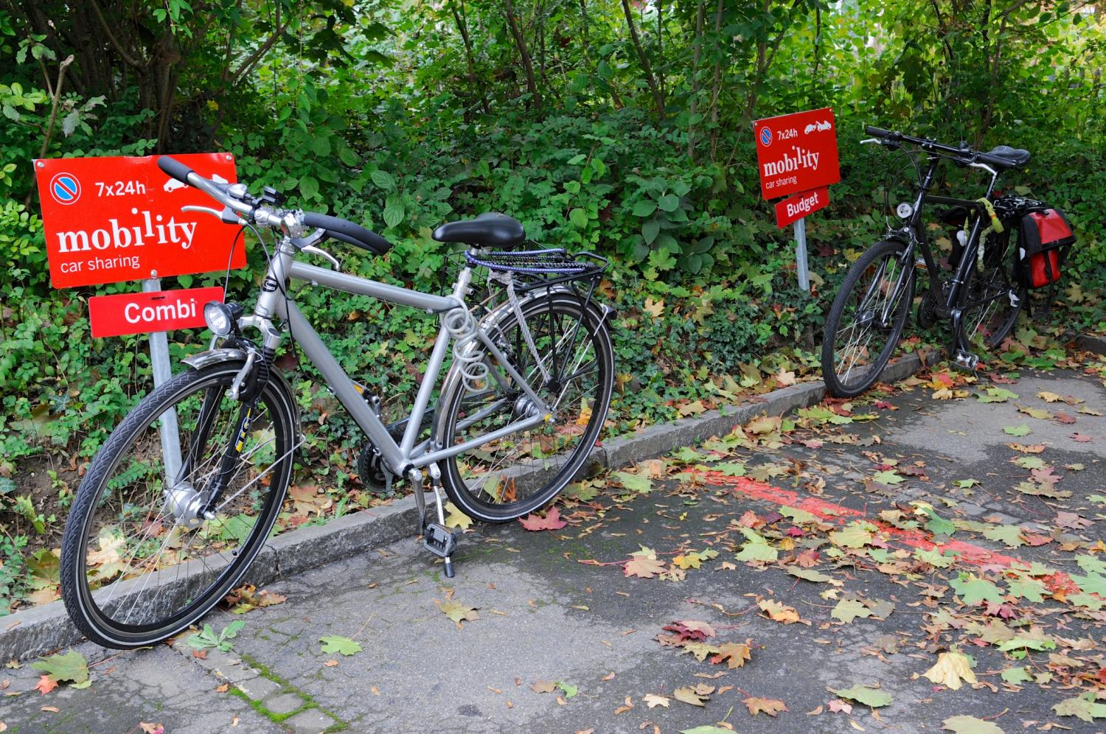

Slide 31
Massnahme 3: Die Ideen für Angebote zu einer nachhaltigen Siedlungsmobilität werden geprüft.

Slide 33
Massnahme 4: Die CarSharing-Option mobility@home wird nach dem Schlussbericht zum Basler Pilotprojekt Catch a car wieder aufgenommen.

Slide 34
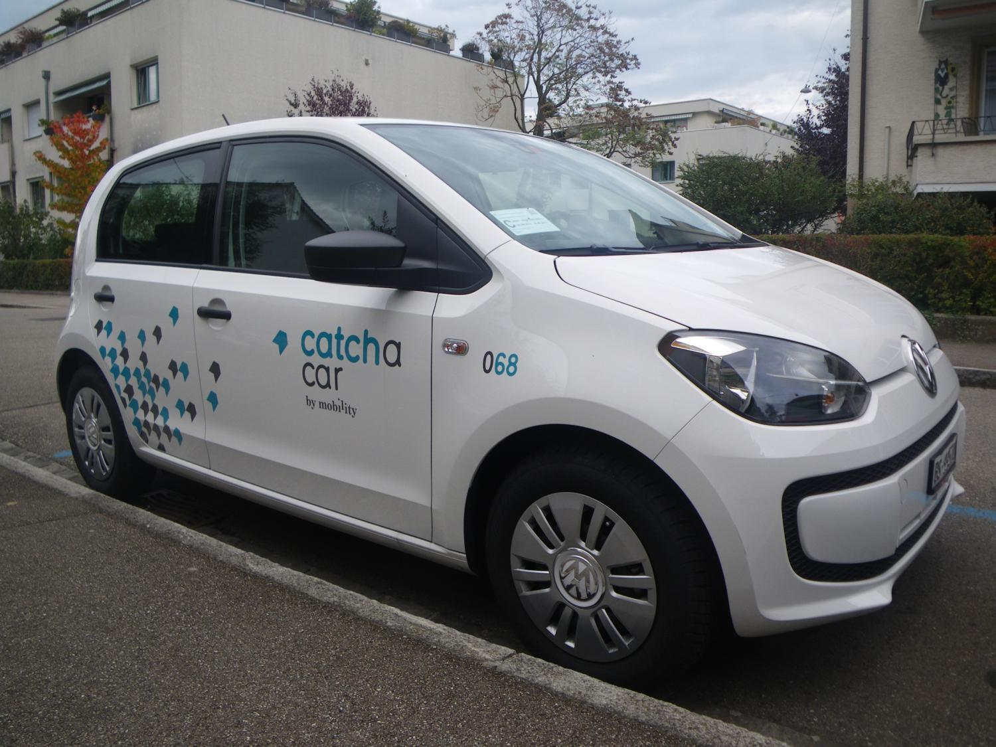

Slide 35
Massnahme 5: Die Möglichkeiten zur Einführung von Mobilitätsdienstleistungen werden geprüft.

Slide 36
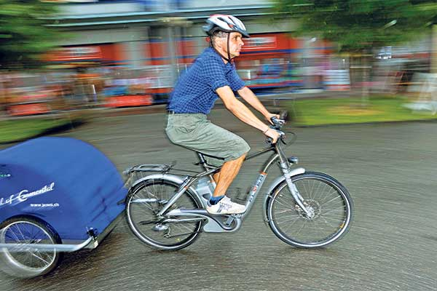

Slide 37
Massnahme 6: Die Verbesserung der Velo-abstellsituation wird bei der Sanierung der Altbauten geprüft – ebenso ein Leihangebot für Velos, Anhänger etc.

Slide 38
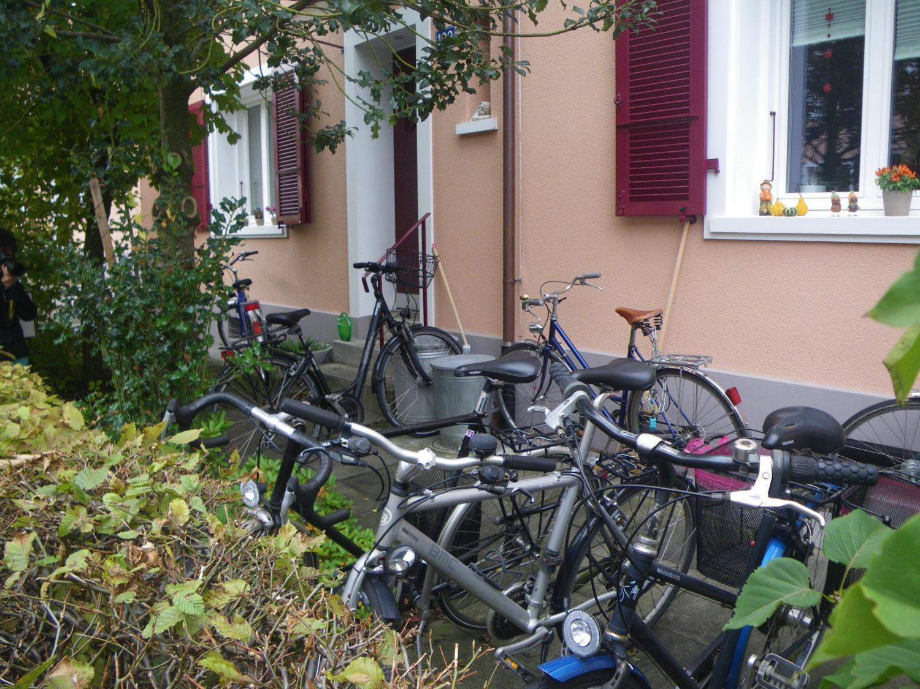

Slide 39
Massnahme 7: Die Einführung einer Begegnungszone wird bei der Stadt beantragt.

Slide 40
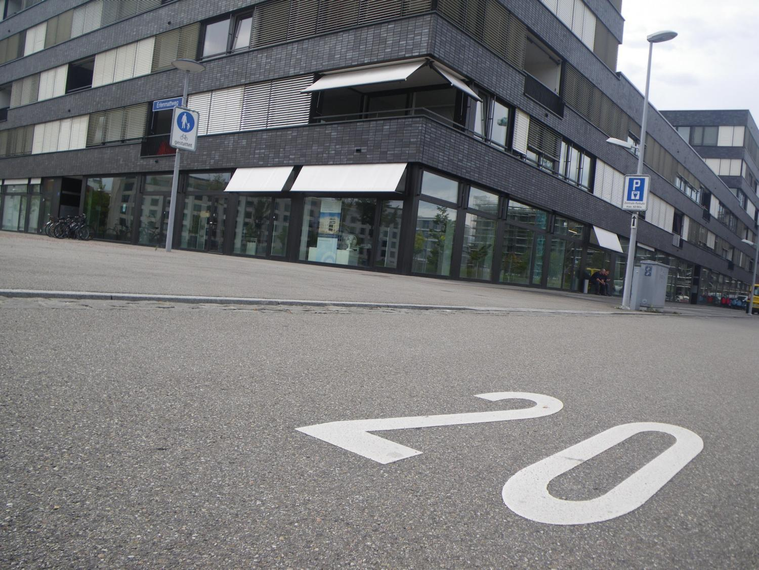

Slide 41
Ausführliches Handbuch und weitere Materialien
www.wohnen-mobilitaet.ch

